Slide 1
Расы человека

Slide 2
Раса (фр.rase – род, порода, племя)– исторически сложившаяся внутривидовая группировка популяции вида Человек разумный, характеризующаяся определенными наследственными признаками.

Slide 3
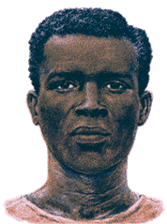
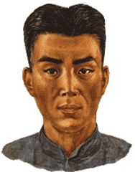
Негроидная
(чёрная)
Экваториальная
10%
Европеоидная
(белая)
Евроазиатская
53%
Монголоидная
(смуглая)
Азиатско -американская
37%
Темные курчавые волосы
Тёмный цвет кожи
Слабо развитый
волосяной покров у мужчин
Широкий нос
Удлинённое лицо
Большие глаза
Толстые губы
Высокий рост
Прямые светлые волосы
Светлая кожа
Хорошо развит волосяной
покров у мужчин
Узкий выступающий нос
Тонкие губы
Жесткие прямые волосы
Смуглая кожа
Слабо развит волосяной
покров у мужчин
Невысокий рост
Уплощенность лица
Широкий нос и узкие глаза
Средняя толщина губ

Slide 6
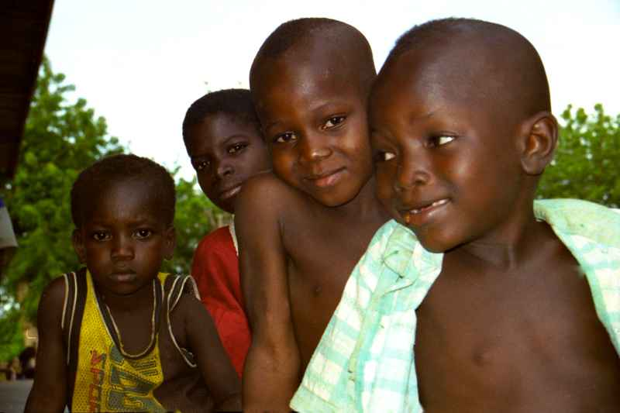
Негроидная раса
Для негроидной расы характерны темный цвет кожи, курчавые волосы, темные глаза, широкий и плоский нос. Темная кожа негров и курчавые волосы, создающие вокруг головы воздушный слой, который предохраняет организм от действия солнечных лучей.
В негроидной расе выделяют две ветви– африканскую и австралийскую .

Slide 7
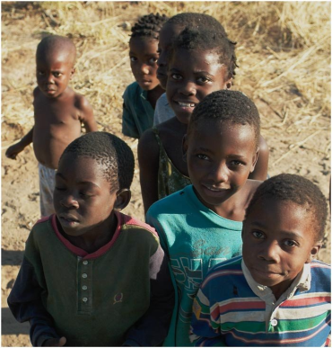
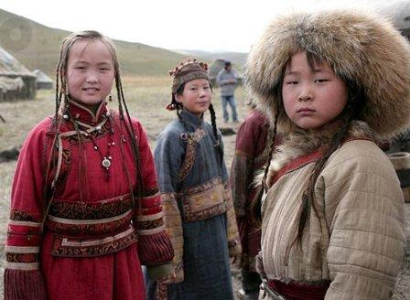
Признаки расы – приспособление к определенным физико-географическим и климатическим условиям внешней среды

Slide 8
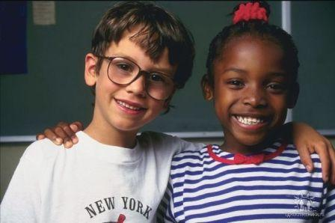
Единство и полноценность рас
Расизм - теория, приписывающая превосходство или неполноценность отдельным расовым либо этническим группам, обосновывающая право одних людей господствовать над другими или отвергать их.
21 марта - Международный день борьбы за ликвидацию расовой дискриминации.

Slide 9
Смешанные расы
Самыми известными являются метисы, мулаты, самбо и мальгаши.
индейцы
европейцы
индейцы
Монголоидные
народы
европейцы
Экваториальные
народы
Экваториальные
народы
Экваториальные
народы
метисы
мулаты
самбо
мальгаши
Notes:
9

Slide 10
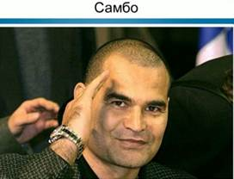
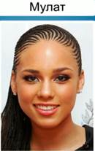

Slide 11
Выводы:
Человеческая раса - исторически сложившаяся группа людей, характеризующаяся общностью наследственных физических особенностей: цвет кожи, глаз и волос, разрез глаз, строение век, очертания головы и т.п.
Многие расовые признаки имеют приспособительное значение.
Представители всех рас относятся к одному виду Человек разумный (Homo sapiens) и легко скрещиваются между собой.
Notes:
11

